Slide 2
Para Memorizar
“Lo principal de lo que venimos diciendo es que tenemos un Sumo Sacerdote que se sentó a la diestra del trono de la Majestad en el cielo; y es ministro del santuario, de aquel verdadero santuario que levantó el Señor y no el hombre”
(Heb. 8:1, 2).

Slide 3
Enfoque del Estudio
Para el estudio de esta semana leamos los siguientes textos nos darán el enfoque del estudio: Éxodo 25:8, 9, 40; Hebreos 8:1–6; Mateo 25:1–10; Dan. 7:9, 10; Hebreos 8:1–5; Hebreos 9:23–28; Apocalipsis 11:19; Hebreos 10:16; Levítico 16:21, 29– 34; Levítico 23:26–32.
Tan prominente es el tema del santuario tanto en el Antiguo como en el Nuevo Testamento que es simplemente asombroso considerar que muchos cristianos perdieron de vista la doctrina del santuario celestial durante casi dos milenios. Los adventistas del séptimo día se dieron cuenta de que la doctrina del santuario celestial no sólo era una enseñanza bíblica importante, sino que era el principio central de una teología bíblica que conectaba otras doctrinas. la doctrina de Dios, su carácter, creación, obra y gobierno; la doctrina del origen del mal y del conflicto de los siglos; la doctrina de Cristo, su primera venida a la tierra, su encarnación, vida, ministerio, muerte, resurrección y ascensión; la doctrina de la salvación en Cristo; la doctrina de las últimas cosas, la segunda venida de Cristo, el juicio final y la restauración de todas las cosas; y la doctrina de la iglesia, especialmente la enseñanza de la iglesia remanente en el tiempo del fin, antes de la segunda venida de Jesús
El cumplimiento de la profecía de los 2.300 días es especialmente importante para los adventistas porque entienden que Dios los ha llamado como su iglesia remanente para anunciar al mundo el cumplimiento de esta profecía, el regreso de Jesús y la inminente consumación del gran conflicto. Por lo tanto, el mensaje de la profecía de los 2.300 días es la esencia misma del "evangelio eterno" (Apocalipsis 14:6). La buena noticia en el contexto de los mensajes de los tres ángeles es el llamado final de amor de Dios a la humanidad. Dios ordena a los pecadores en la tierra que se vuelvan a Él para que puedan ser salvos por la sangre de Jesús y por Su mediación en el santuario celestial.
En esta semana estudiaremos dos temas que destacan: 1) El santuario terrenal en el Antiguo Testamento; 2) El santuario celestial es fundamental para el evangelio universal y eterno, para la salvación de la humanidad y para la misión de la iglesia.

Slide 4
Sábado
Introducción a la Lección
C
uando Cristo no regresó como se esperaba en 1844, los creyentes adventistas se sintieron profundamente decepcionados. Poco después de que pasara el periodo profético, Hiram Edson, uno de los primeros creyentes adventistas, escribió: «Nuestras más caras esperanzas y expectativas fueron barridas, y nos sobrevino un deseo de llorar como nunca. La pérdida de todos los amigos terrenales no se hubiera comparado con lo que sentimos entonces. Lloramos y lloramos hasta que el día amaneció». A primera hora de la mañana siguiente, el 23 de octubre de 1844, Edson reunió a un pequeño grupo de milleritas en su granero para orar.
Tras este momento de oración, acompañado por su amigo Owen Crosier, decidió visitar a algunos de sus vecinos milleritas y animarlos. Mientras caminaban por el maizal, Edson se detuvo en seco y se quedó mirando fijamente al frente. Preguntándose qué ocurría, Crosier le gritó, preguntándole por qué se había quedado congelado tanto tiempo. Edson respondió: «El Señor estaba respondiendo nuestra oración matutina, dándonos luz respecto a la decepción que sufrimos»
El Santuario en el cielo es el centro mismo de la obra de Cristo en favor de los hombres. Concierne a toda alma que vive en la tierra. Nos revela el plan de la redención, nos conduce hasta el fin mismo del tiempo y anuncia el triunfo final de la lucha entre la justicia y el pecado. Es de la mayor importancia que todos investiguen a fondo estos asuntos, y que estén siempre prontos a dar respuesta a todo aquel que les pidiere razón de la esperanza que hay en ellos” (Exaltad a Jesús, 11 de noviembre, p. 323).

Slide 5
Domingo
EL SANTUARIO CELESTIAL
“Y harán un santuario para mí, y habitaré en medio de ellos. 9 Conforme a todo lo que yo te muestre, el diseño del tabernáculo, y el diseño de todos sus utensilios, así lo haréis.” (Juan 14: 3).
Lee Éxodo 25:8, 9 y 40; y Hebreos 8:1 al 6. ¿Qué dos santuarios se describen en estos versículos?
R. Un Santuario terrenal hecho por los hombres, tomando el modelo dado por Dios del que está en el cielo. Y el Santuario Celestia levanto por Dios y no el hombre.
Los primeros adventistas encontraron en el mensaje del santuario a un Jesús que era más maravilloso de lo que jamás hubieran podido imaginar. Descubrieron en Cristo a un Salvador que murió por ellos y en el santuario del cielo a un Salvador que vivía por ellos. Sus corazones se maravillaron ante su gracia, se regocijaron en su bondad y se sintieron abrumados por su amor.
“Sin la expiación del Hijo de Dios no podría haber habido comunicación de bendición o salvación de Dios al hombre. Dios estaba celoso por el honor de su ley. La transgresión de la misma había causado una terrible separación entre Dios y el hombre. A Adán, en su inocencia, se le otorgaba comunión directa, libre y feliz con su Hacedor. Después de su transgresión, Dios se comunicaría con el hombre solo mediante Cristo y los ángeles” (Conflicto y valor, p. 20).
Reflexionemos: ¿Qué significa para ti saber que Jesús está en el Cielo ministrando en tu favor, es decir, que está allí intercediendo por ti? ¿Por qué necesitas un Mediador a tu favor? ¿Por qué esta verdad es una buena noticia?

Slide 6
Lunes
EN EL LUGAR SANTÍSIMO
“Porque no entró Cristo en el santuario hecho de mano, figura del verdadero, sino en el cielo mismo para presentarse ahora por nosotros ante Dios;.” (Hebreos 9:24)
Lee Levítico 16:21, y 29 al 34; 23:26 al 32; y Hebreos 9:23 al 28. ¿Por qué era tan importante el Día de la Expiación, o del Perdón, en el antiguo Israel?
R. Porque el pecado de todo el pueblo era quitado, y purificado el Santuario, además el pecado era puesto en el macho cabrío Azazel y enviado al desierto.
El santuario formaba parte de la vida de la gente todos los días del año, pero el Día de la Expiación todas las miradas se volvían hacia él. La gente se reunía alrededor del santuario y observaba la ceremonia con gran interés, pero eran algo más que espectadores. Mientras el sumo sacerdote entraba ante la presencia de Dios por ellos, el pueblo examinaba sus corazones. Buscaban a Dios con humildad y confesión sincera. Comprendieron que la purificación del santuario era un llamado al arrepentimiento profundo y a la limpieza del corazón. Era un día de juicio.
“De este modo, en el servicio del tabernáculo, y en el del templo que posteriormente ocupó su lugar, se enseñaban diariamente al pueblo las grandes verdades relativas a la muerte y al ministerio de Cristo, y una vez al año sus pensamientos eran llevados hacia los acontecimientos finales de la gran controversia entre Cristo y Satanás, y hacia la purificación final del universo, que lo limpiará del pecado y de los pecadores”((Historia de los patriarcas y profetas, pp. 369, 370, 372).
Reflexionemos: ¿Qué importancia tiene el Día de la Expiación en nuestra vida actual? ¿Por qué debería ser determinante en nuestra manera de vivir?

Slide 7
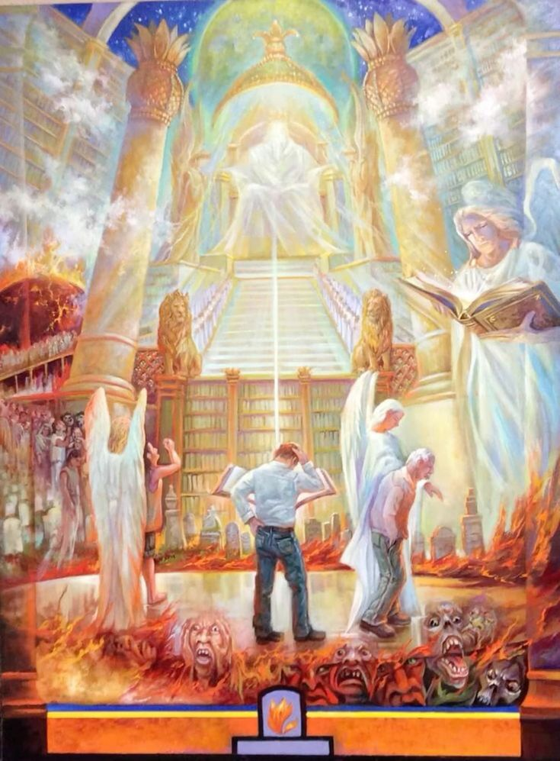
Martes
EL JUICIO HA LLEGADO
“Un río de fuego procedía y salía de delante de él; millares de millares le servían, y millones de millones asistían delante de él; el Juez se sentó, y los libros fueron abiertos.” (Daniel 7: 10).
Compara Daniel 7:9 y 10 con Apocalipsis 14:6 y 7. ¿Qué similitud tienen estos dos pasajes?
R. Ambos pasajes señalan la adoración a Dios y el inicio del juicio que Dios ha anunciado, los libros se abren y el Juez está listo para iniciar el juicio a la humanidad.
Los primeros adventistas comprendieron el paralelismo existente entre la purificación del santuario terrenal en el Día de la Expiación y la purificación del santuario celestial en la obra final del juicio. Reconocieron la seriedad del tiempo en que vivían y salieron a proclamar la venida de Jesús en el contexto de la hora del juicio.
“Dios no obliga a nadie a que lo ame ni que obedezca su ley. Él ha manifestado un amor inconmensurable hacia el hombre en el plan de la redención. Ha derramado los tesoros de su sabiduría y ha dado el don más precioso del cielo para que nos viésemos constreñidos a amarlo y a ponernos en armonía con su voluntad. Si rehusamos ese amor y si no queremos que él nos gobierne, estaremos preparando nuestra propia ruina, y finalmente nos veremos frente a una pérdida eterna…” (Ser semejante a Jesús, 9 de abril, p. 106).
Reflexionemos: Tienes temor por el juicio, no debemos temer porque por medio de Cristo el perdón, la liberación de la culpa, llevar un vida piadosa, y la victoria final es nuestra.

Slide 8
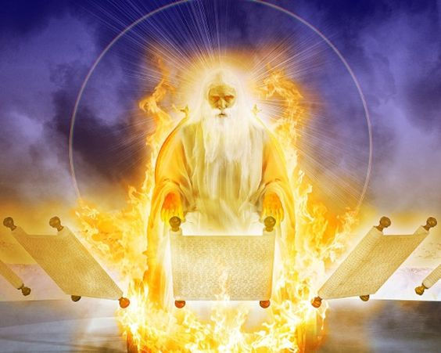
Miércoles
LA BUENA NOTICIA DEL LUGAR SANTÍSIMO
“Porque no tenemos un sumo sacerdote que no pueda compadecerse de nuestras debilidades, sino uno que fue tentado en todo según nuestra semejanza, pero sin pecado.” (Hebreos 4: 15)
Lee Hebreos 4:14 al 16 y 10:19 al 22. ¿Qué seguridad e invitación divinas nos ofrecen estos versículos a cada uno de nosotros?
R. Que tenemos un Sumo Sacerdote que fue tentado en todo, pero no peco. Por eso mantengámonos firmes y acerquemos confiadamente al Santuario celestial por el nuevo camino
En el servicio celestial, Cristo se presenta por nosotros en el templo del cielo, primero en el Lugar Santo y finalmente en el Lugar Santísimo. En el antiguo tabernáculo, los sacerdotes repetían la ronda de servicios año tras año, pero el último día de la expiación en el santuario celestial, Cristo aparece para su obra final de expiación. Aunque la expiación se completó en la cruz, la purificación del santuario elimina el pecado para siempre.
“En el nombre de Cristo ascienden al Padre nuestras peticiones. El intercede en nuestro favor, y el Padre deja abiertos todos los tesoros de su gracia para que podamos apropiarnos de ellos, gocemos de ellos y los comuniquemos a otros. Pedid en mi nombre, dice Cristo. No digo que yo oraré al Padre por vosotros, porque el Padre mismo os ama, porque me habéis amado. Haced uso de mi nombre. Esto dará eficacia a vuestras oraciones, y el Padre os dará las riquezas de su gracia. Por lo tanto, pedid y recibiréis, para que vuestro gozo sea cumplido.” (En los lugares celestiales, 11 de marzo, p. 79).
Reflexionemos: ¿Por qué la intercesión de Jesús es una noticia increíblemente buena? Puesto que estamos ante la Ley como norma de justicia, ¿qué esperanza tendríamos sin el evangelio?

Slide 9
Jueves
JESÚS, NUESTRO ABOGADO EN EL JUICIO
“Sabe, pues, y entiende, que desde la salida de la orden para restaurar y edificar a Jerusalén hasta el Mesías Príncipe, habrá siete semanas, y sesenta y dos semanas; se volverá a edificar la plaza y el muro en tiempos angustiosos.” (Apocalipsis 11: 19)
Lee Hebreos 10:9 al 14. ¿Qué diferencia revela este pasaje entre el ministerio del sacerdote en el Santuario terrenal y el ministerio de Jesús en el Santuario celestial?
R. En el terrenal el Sumo Sacerdote tenía que entrar muchas veces y ofrecer muchas veces los mismos. En el celestial Jesús ofreció su cuerpo en sacrificio una sola vez y para siempre por los pecados para santificarnos.
El plan de salvación supone un plan completo para rescatar a este planeta de las garras del maligno. La vida de Jesús reveló el amor que Dios tiene por un mundo que espera y un universo que observa. Su muerte proporcionó la salvación, plena y gratuita, a toda la humanidad. Su intercesión en el santuario celestial concede los beneficios de la expiación a todo aquel que se acerque con fe para recibirlos. Y todo el plan de salvación alcanza su punto culminante en el juicio, cuando el pecado queda definitiva y plenamente eliminado para siempre.
“Jesús… caminó una vez como hombre sobre la tierra, su divinidad vestida de humanidad, como un hombre sufriente, tentado, acosado por los engaños de Satanás. . . Ahora El está a la diestra de Dios; está en el cielo como nuestro abogado, intercediendo por nosotros. Debemos siempre tomar aliento y esperanza al meditar en ello. El está pensando en quienes están sujetos a las tentaciones en este mundo. Piensa en nosotros individualmente, y conoce cada necesidad nuestra. Cuando sea tentado, tan solo diga: El cuida de mí; él intercede por mí; él me ama; él murió por mí. Me entregaré sin reservas a él.” (Reflejemos a Jesús, 5 de abril, p. 101).
Reflexionemos: ¿Cuál es la relación entre la muerte de Cristo en la Cruz y su intercesión en el Santuario celestial, y por qué el Juicio es tan necesario para el Plan de Salvación?.

Slide 10
PARA ESTUDIAR Y MEDITAR
Es cierto que los cristianos primitivos y medievales hicieron una conexión entre el sistema de sacrificios del santuario y la muerte de Cristo. Pero debido a la influencia de la filosofía griega, estos primeros cristianos no podían imaginar adecuadamente la obra mediadora de Cristo para la humanidad en un santuario celestial literal. Por esta razón, la Iglesia Católica Romana aplicó el ministerio mediador de Cristo a la iglesia y a su sacerdocio.
Trágicamente, esta usurpación del ministerio mediador de Cristo en el santuario celestial llevó a la iglesia a socavar incluso el sacrificio de Cristo. Sin embargo, Dios obró a través de los movimientos de la Reforma Protestante para que su pueblo volviera a una lectura literal de la Biblia y, a través del movimiento adventista, para redescubrir la enseñanza bíblica del santuario celestial en las profecías y en el libro de Hebreos. Por lo tanto, nuestra misión, como Adventistas del Séptimo Día, es evitar comprometer la Palabra de Dios, y llamar tanto a los cristianos como al mundo a enfocar su atención en el sacrificio de Cristo en la tierra y Su mediación en el santuario celestial.
En esta semana estudiamos dos temas que destacan: 1) El santuario terrenal en el Antiguo Testamento; 2) El santuario celestial es fundamental para el evangelio universal y eterno, para la salvación de la humanidad y para la misión de la iglesia.

